Slide 1
Unidade 6

Slide 2

Lenda
As lendas narram acontecimentos fictícios que se passam em um tempo remoto e apresentam o espaço caracterizado pela presença da natureza.
Criadas com o objetivo de tentar explicar, de forma simbólica, fenômenos naturais, sobrenaturais e históricos ou transmitir ensinamentos.
Transmitidas oralmente de geração a geração.
Thiago Ossostortos/
Psonha

Slide 3
Características das lendas
Antiguidade: as lendas existem há muitos anos.
Anonimato: indefinição de autoria das narrativas, pois as lendas têm origem popular.
Persistência: transmitidas de geração a geração, tornando-se tradição.
Oralidade: é a maneira como as lendas são passadas para as pessoas, por meio da arte de contar histórias.

Slide 4
Uso da vírgula
Emprego da vírgula
Separar ações em uma frase.
Isolar os elementos que compõem um endereço.
Indicar/destacar uma explicação.
Isolar expressões explicativas: isto é, ou seja, ou melhor, quer dizer, aliás.
Organizar as ideias de um texto.
Dar pequenas pausas.
Variar a entonação.

Slide 5

Mito
É uma narrativa de caráter simbólico, criada por determinadas sociedades.
Por meio dos mitos, os povos antigos explicavam acontecimentos, sentimentos, comportamentos humanos e fenômenos da natureza.
Nessas histórias, por meio dos feitos de deuses e semideuses (heróis), eram apresentados às pessoas diversos ensinamentos.
Izaac Brito

Slide 6
Discurso direto e discurso indireto
Discurso direto
Ocorre em um texto quando se reproduzem, de maneira fiel, as falas dos personagens, as quais são indicadas, geralmente, por travessão ou por aspas.
Discurso indireto
A fala dos personagens também pode ser apresentada por um narrador que a incorpora em sua própria fala.

Slide 7
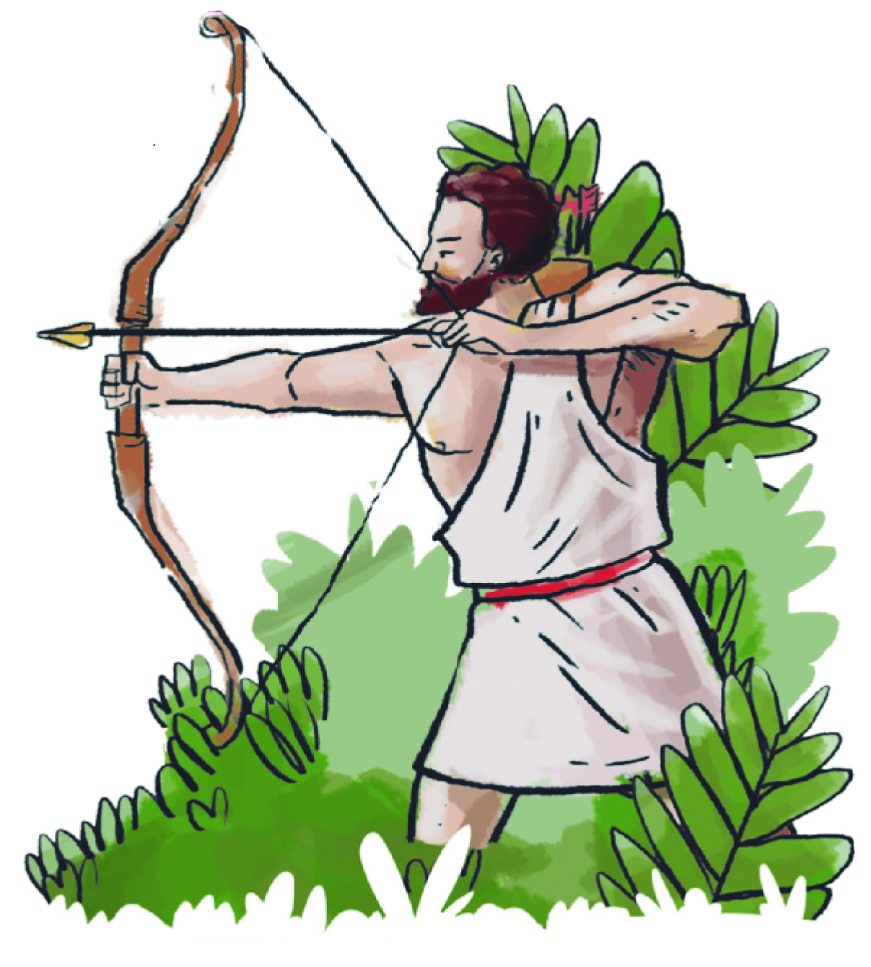
Verbos de elocução
Introduzem a fala de um personagem, revelando a quem pertence o discurso, e expressam a forma como ele fala, bem como suas atitudes e ações ao falar.
Esse recurso é importante para que o autor anuncie o discurso direto ou indireto.
Izaac Brito

Slide 8
Frase
Se não apresentar verbo, é uma frase nominal.
Se ela se estruturar em torno de um ou mais verbos, é uma frase verbal.
Todo enunciado que, em uma situação comunicativa, possui sentido completo recebe o nome de frase.
Uma frase pode ou não apresentar verbo.

Slide 9
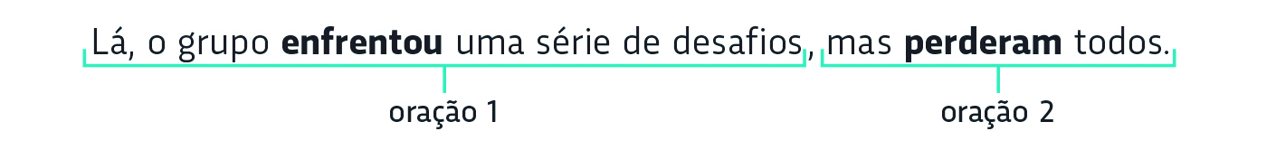
Oração
Todo enunciado organizado ao redor de um verbo recebe o nome de oração.
Toda oração com sentido completo é também uma frase, mas nem toda frase é uma oração, somente as frases verbais.

